Slide 1
Service-Angebote auf den Internetseiten der Fabrikate August 2023

Slide 2
Alfa Romeo

Slide 3
URL | Marke | Produkt | Maßnahme | Preis
URL | Alfa Romeo | Teile | Wiederaufbereitete Teile mit Garantie

Slide 4
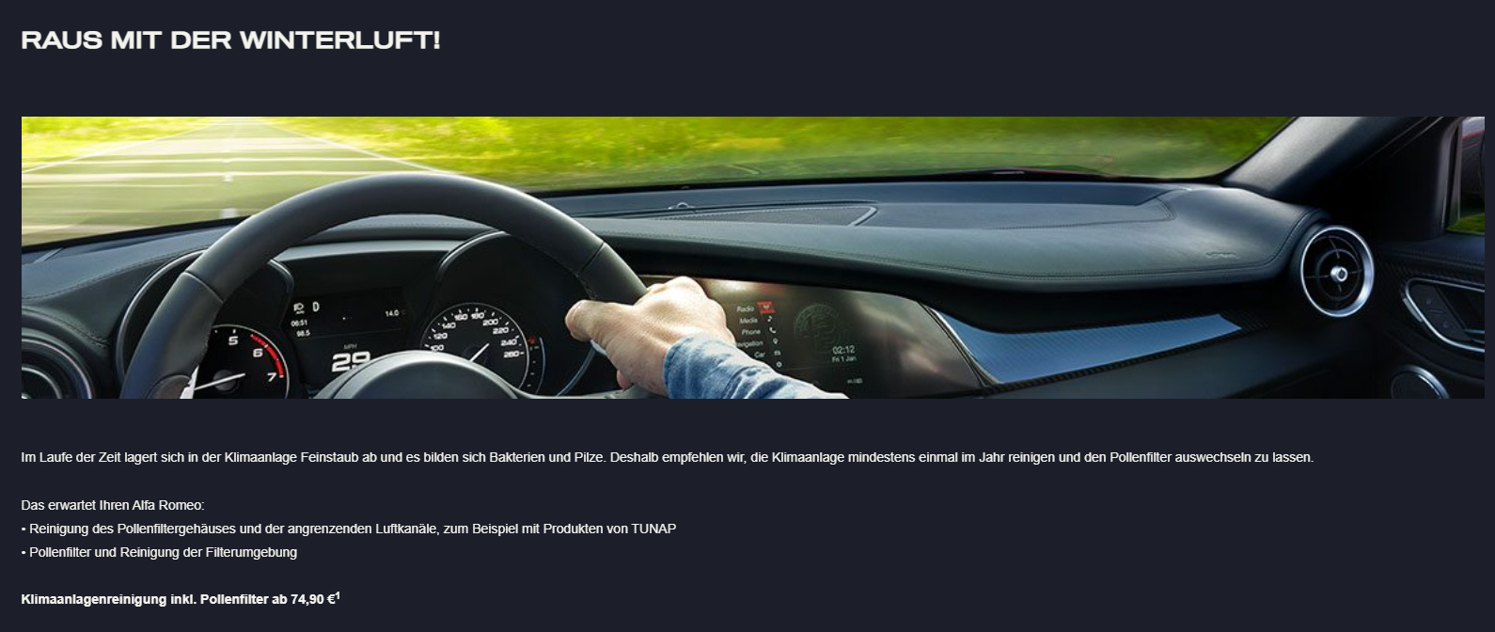
URL | Marke | Produkt | Maßnahme | Preis
URL | Alfa Romeo | Service | Klimaanlagenreinigung inklusive Pollenfilter | € 74,90

Slide 5
URL | Marke | Produkt | Maßnahme | Preis
URL | Alfa Romeo | Service | Ölwechsel für Fahrzeuge ab 4 Jahre | € 99,00

Slide 6
Audi

Slide 7
URL | Marke | Produkt | Maßnahme | Preis
URL | Audi | Räder / Reifen | Kostenlose Reifengarantie | € 0,00

Slide 8
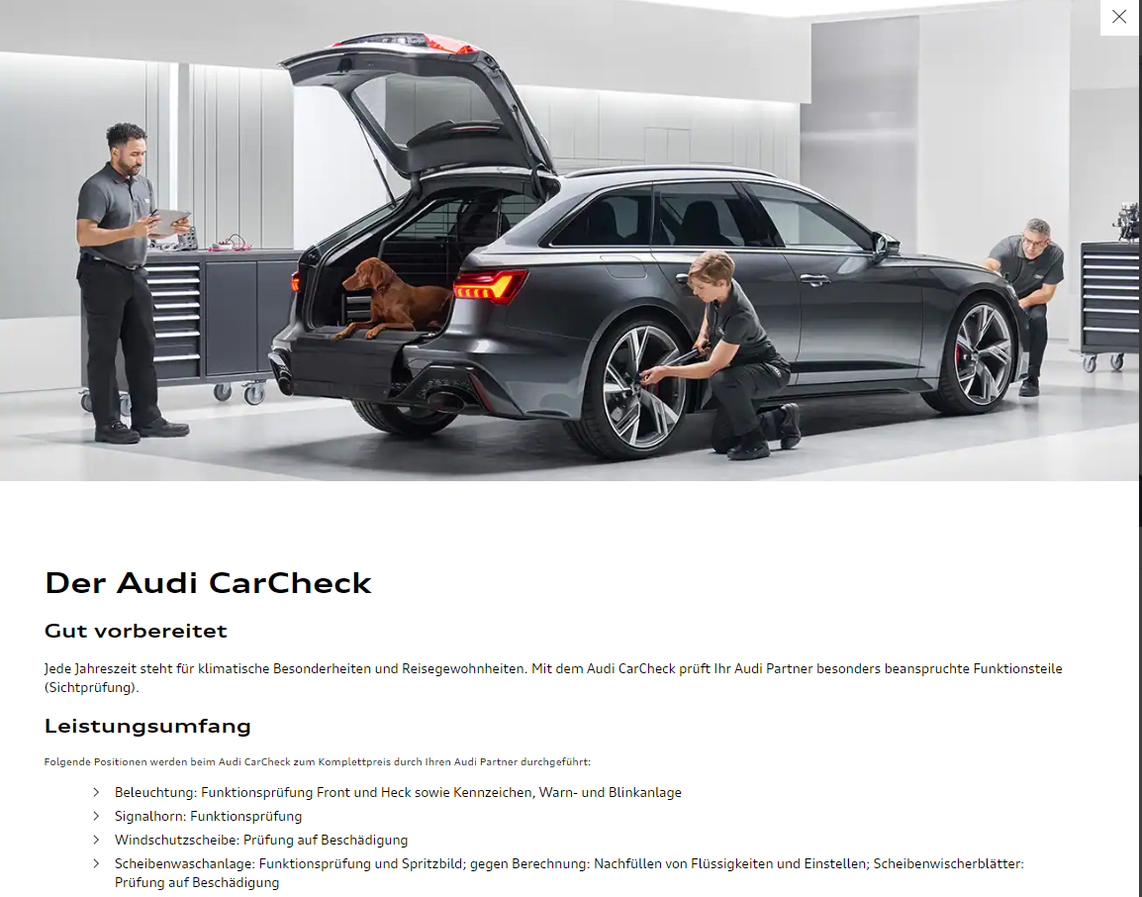
URL | Marke | Produkt | Maßnahme | Preis
URL | Audi | Check | Car-Check Sommer

Slide 9
URL | Marke | Produkt | Maßnahme | Preis
URL | Audi | Check | Batterie-Check

Slide 10
BMW

Slide 11
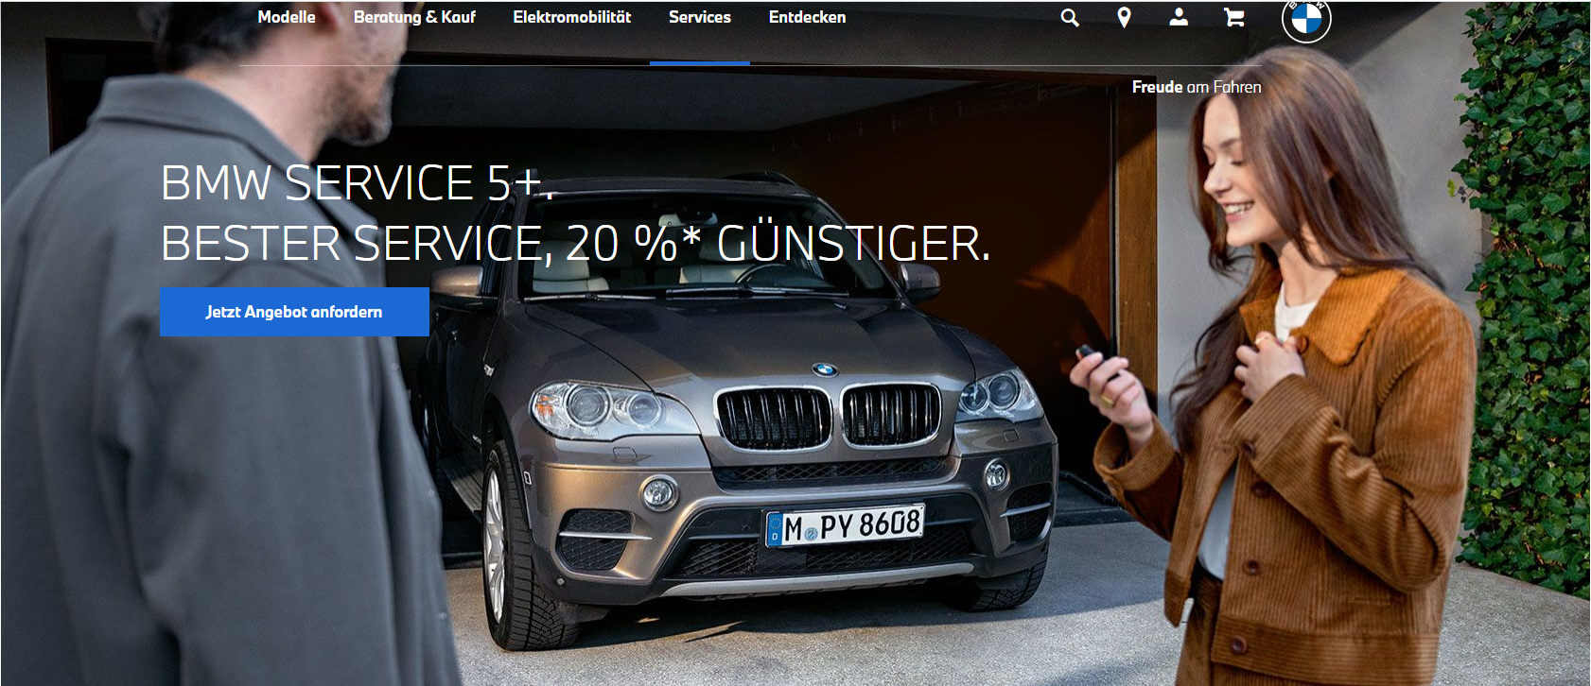
URL | Marke | Produkt | Maßnahme | Preis
URL | BMW | Service | 20 % Ersparnis für BMW älter als 5 Jahre

Slide 12
URL | Marke | Produkt | Maßnahme | Preis
URL | BMW | Teile | Wiederaufbereitete Teile mit Ersparnis

Slide 13
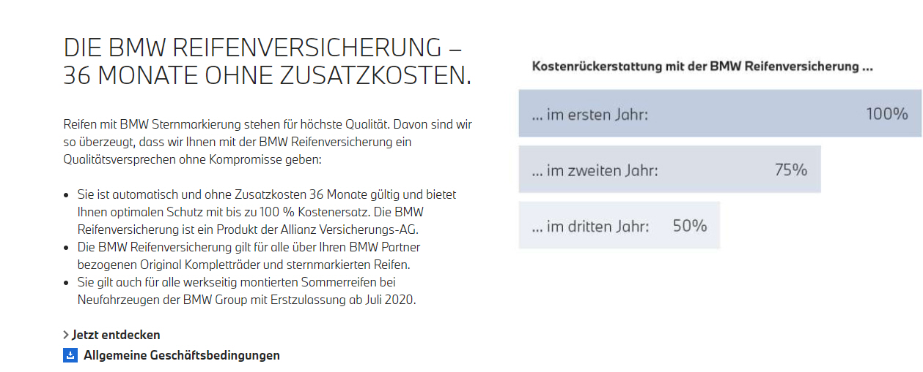
URL | Marke | Produkt | Maßnahme | Preis
URL | BMW | Räder / Reifen | Kostenlose Reifengarantie | € 0,00

Slide 14
Citroën

Slide 15
URL | Marke | Produkt | Maßnahme | Preis
URL | Citroen | Service | Ölwechsel für Fahrzeuge ab 4 Jahre | € 99,00

Slide 16
URL | Marke | Produkt | Maßnahme | Preis
URL | Citroen | Räder / Reifen | Sommerreifen für C3, C3 Picasso, Berlingo inklusive kostenloser Reifengarantie | € 89,90

Slide 17
URL | Marke | Produkt | Maßnahme | Preis
URL | Citroen | Service | Klimaanlagenreinigung inklusive Pollenfilter | € 74,90

Slide 18
NEU
URL | Marke | Produkt | Maßnahme | Preis
URL | Citroen | Teile | Eurorepar-Teile für ältere Fahrzeuge mit Preisvorteil

Slide 19
Dacia

Slide 20
URL | Marke | Produkt | Maßnahme | Preis
URL | Dacia | Teile | 20 % Ersparnis bei Dacia Advantage-Teilen

Slide 21
URL | Marke | Produkt | Maßnahme | Preis
URL | Dacia | Service | Service-Sparbuch mit bis zu € 155,- Ersparnis für diverse Serviceleistungen

Slide 22
DS

Slide 23
NEU
URL | Marke | Produkt | Maßnahme | Preis
URL | DS | Service | Ölwechsel für Fahrzeuge ab 4 Jahre | € 99,00

Slide 24
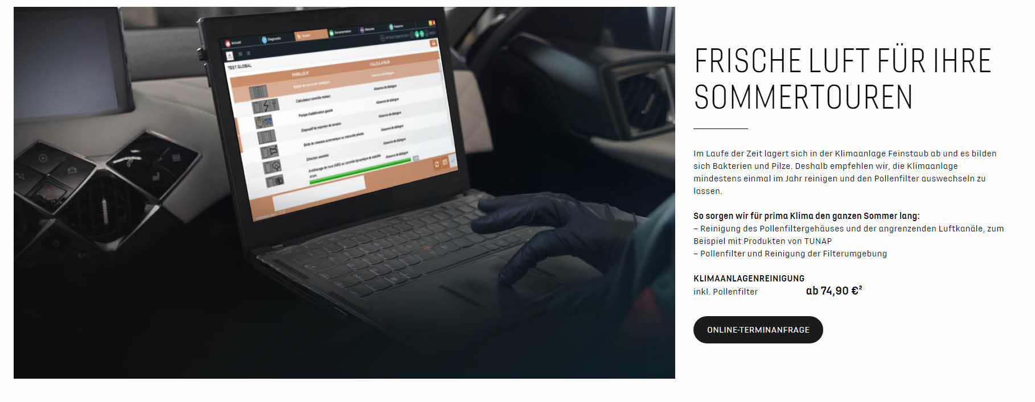
URL | Marke | Produkt | Maßnahme | Preis
URL | DS | Service | Klimaanlagenreinigung inklusive Pollenfilter | € 74,90

Slide 25
URL | Marke | Produkt | Maßnahme | Preis
URL | DS | Räder / Reifen | Sommerreifen für DS3 inklusive kostenloser Reifengarantie | € 149,90

Slide 26
NEU
URL | Marke | Produkt | Maßnahme | Preis
URL | DS | Teile | Eurorepar-Teile für ältere Fahrzeuge mit Preisvorteil

Slide 27
Fiat

Slide 28
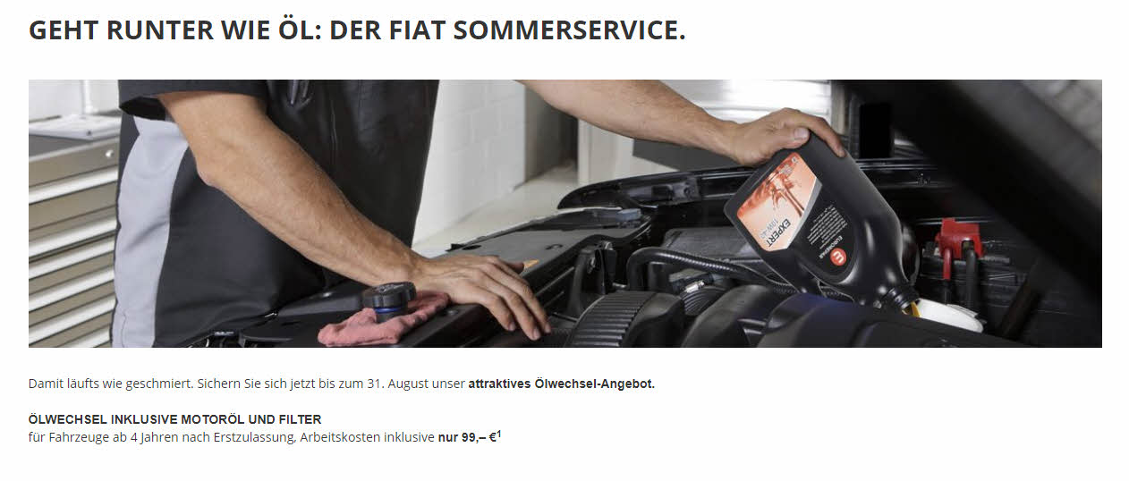
NEU
URL | Marke | Produkt | Maßnahme | Preis
URL | Fiat | Service | Ölwechsel für Fahrzeuge ab 4 Jahre | € 99,00

Slide 29
URL | Marke | Produkt | Maßnahme | Preis
URL | Fiat | Service | Klimaanlagenreinigung inklusive Pollenfilter | € 74,90

Slide 30
URL | Marke | Produkt | Maßnahme | Preis
URL | Fiat | Räder / Reifen | Sommerreifen für Tipo, 500L inklusive kostenloser Reifengarantie | € 69,90

Slide 31
NEU
URL | Marke | Produkt | Maßnahme | Preis
URL | Fiat | Teile | Eurorepar-Teile für ältere Fahrzeuge mit Preisvorteil

Slide 32
Ford

Slide 33
URL | Marke | Produkt | Maßnahme | Preis
URL | Ford | Check | Urlaubs-Check | € 15,00
 |  | Service | Kostenlose Scheibenreparatur | € 0,00
 |  | Service | Klimaanlagen-Service | € 29,00

Slide 34
URL | Marke | Produkt | Maßnahme | Preis
URL | Ford | Service | Wischerblätter mit Montage | € 45,00

Slide 35
URL | Marke | Produkt | Maßnahme | Preis
URL | Ford | Transport | Thule Dachbox Force XT | € 643,00
 |  |  | Anhängevorrichtung, für Focus Turnier | € 589,00
 |  | Zubehör | Dashcam 380 GWX | € 389,00

Slide 36
URL | Marke | Produkt | Maßnahme | Preis
URL | Ford | Service | Economy-Angebote für Fahrzeuge älter als 5 Jahre, Ölwechsel inkl. Ölfilter und -dichtung | € 199,00
 |  |  |  | € 209,00

Slide 37
Hyundai

Slide 38
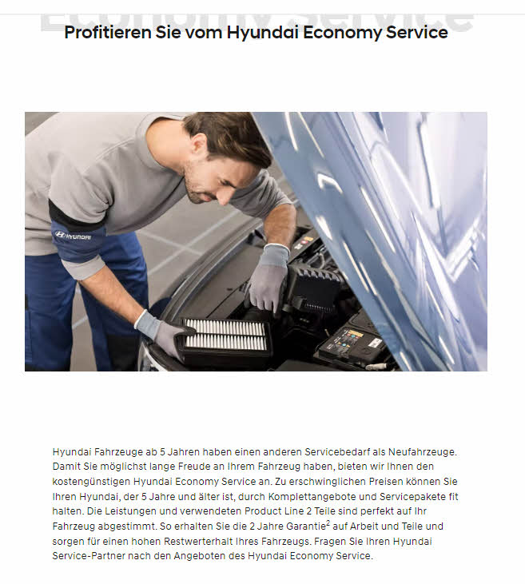
URL | Marke | Produkt | Maßnahme | Preis
URL | Hyundai | Service | Economy-Service

Slide 39
URL | Marke | Produkt | Maßnahme | Preis
URL | Hyundai | Check | Urlaubs-Check

Slide 40
Jeep

Slide 41
URL | Marke | Produkt | Maßnahme | Preis
URL | Jeep | Service | Ölwechsel für Fahrzeuge ab 4 Jahre | € 99,00

Slide 42
URL | Marke | Produkt | Maßnahme | Preis
URL | Jeep | Service | Klimaanlagenreinigung inklusive Pollenfilter | € 74,90

Slide 43
URL | Marke | Produkt | Maßnahme | Preis
URL | Jeep | Räder / Reifen | Sommerreifen für Renegade, Compass, inklusive kostenloser Reifengarantie | € 149,90

Slide 44
NEU
URL | Marke | Produkt | Maßnahme | Preis
URL | Jeep | Teile | Eurorepar-Teile für ältere Fahrzeuge mit Preisvorteil

Slide 45
Kia

Slide 46
URL | Marke | Produkt | Maßnahme | Preis
URL | Kia | Check | Sommer-Check

Slide 47
URL | Marke | Produkt | Maßnahme | Preis
URL | Kia | Service | € 35,- Service-Gutschein

Slide 48
URL | Marke | Produkt | Maßnahme | Preis
URL | Kia | Service | Service 5+ für Fz älter als 5 Jahre

Slide 49
Mercedes

Slide 50
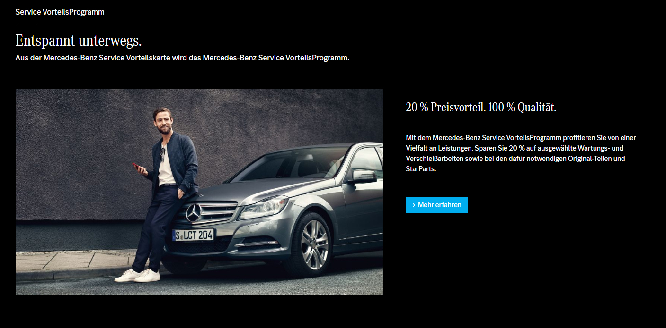
URL | Marke | Produkt | Maßnahme | Preis
URL | Mercedes | Service | Service-Vorteilsprogramm, 20 % Rabatt auf ausgewählte Werkstattleistungen, Anmeldung auf Mercedes me erforderlich

Slide 51
URL | Marke | Produkt | Maßnahme | Preis
URL | Mercedes | Check | Sommer-Check

Slide 52
URL | Marke | Produkt | Maßnahme | Preis
URL | Mercedes | Teile | Austauschteile mit durchschnittlich 35 % Ersparnis

Slide 53
URL | Marke | Produkt | Maßnahme | Preis
URL | Mercedes | Teile | Gebrauchtteile mit durchschnittlich 50 % Ersparnis

Slide 54
Mini

Slide 55
URL | Marke | Produkt | Maßnahme | Preis
URL | Mini | Service | 20 % Rabatt auf Service-Pakete für Mini ab 5 Jahren

Slide 56
Mitsubishi

Slide 57
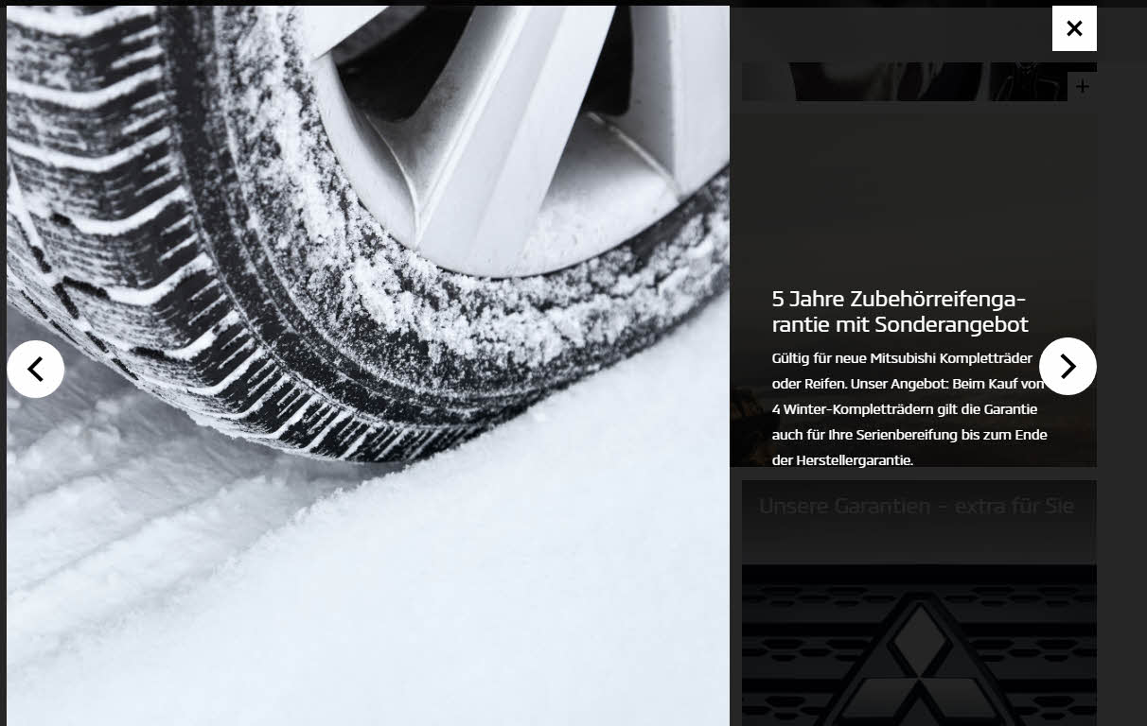
NEU
URL | Marke | Produkt | Maßnahme | Preis
URL | Mitsubishi | Räder / Reifen | Kostenlose Reifengarantie bei Kauf eines Satzes Winterkompletträder (gilt auch für die Serienbereifung)

Slide 58
Nissan

Slide 59
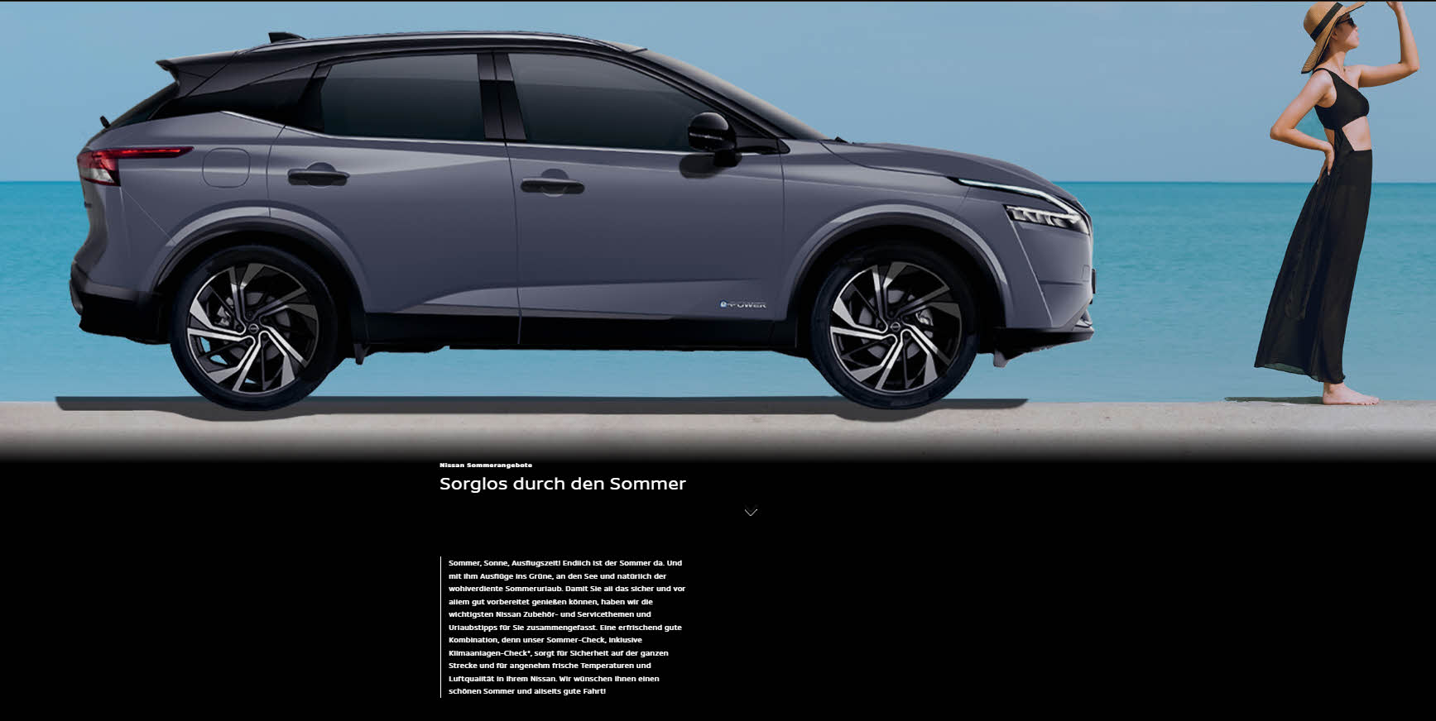
URL | Marke | Produkt | Maßnahme | Preis
URL | Nissan | Check | Sommer-Check

Slide 60
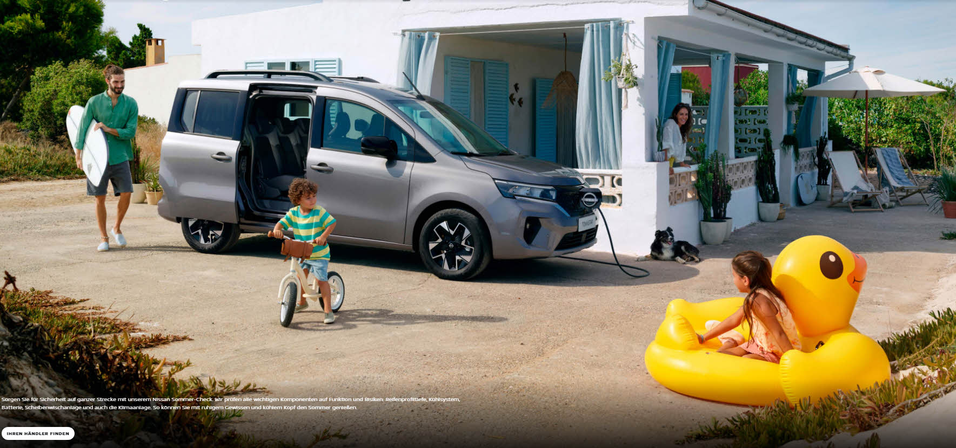
URL | Marke | Produkt | Maßnahme | Preis
URL | Nissan | Check | Kostenloser Klimaanlagen-Check im Sommer-Check | € 0,00

Slide 61
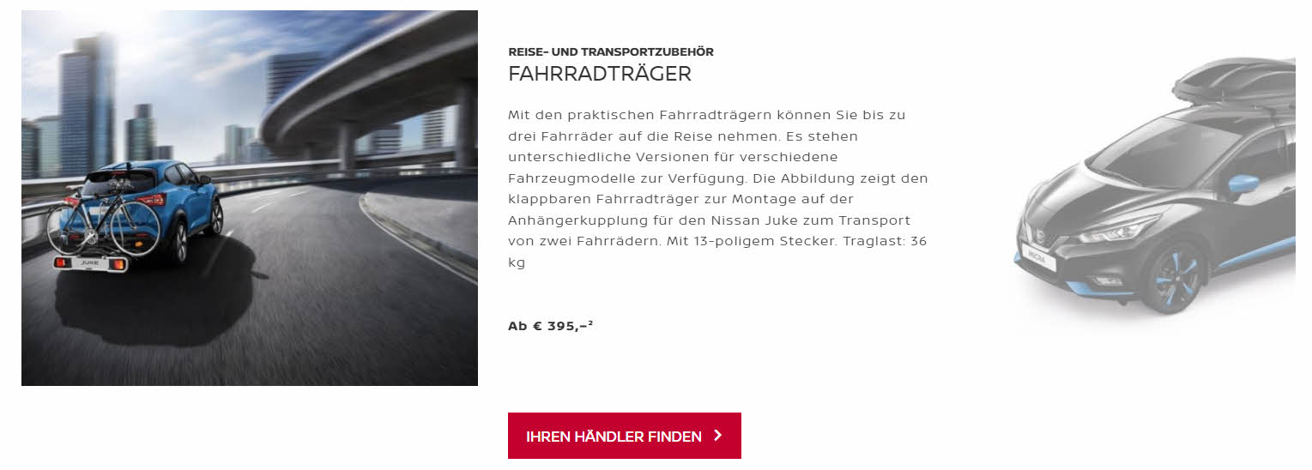
URL | Marke | Produkt | Maßnahme | Preis
URL | Nissan | Transport | Fahrradträger | ab € 395,-

Slide 62
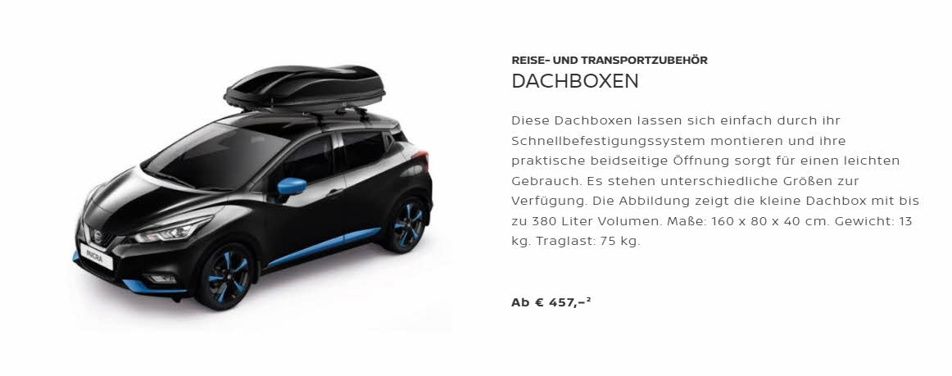
URL | Marke | Produkt | Maßnahme | Preis
URL | Nissan | Transport | Dachboxen | ab € 457,-

Slide 63
URL | Marke | Produkt | Maßnahme | Preis
URL | Nissan | Transport | Trenngitter für Gepäckraum | ab € 223,-

Slide 64
Opel

Slide 65
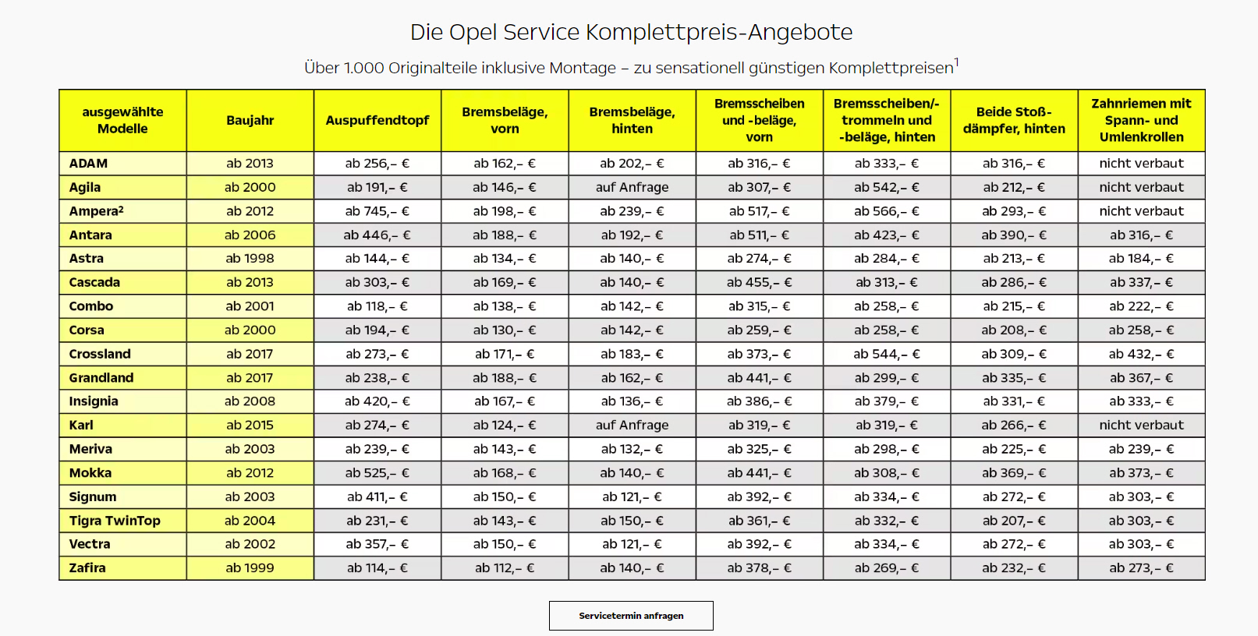
URL | Marke | Produkt | Maßnahme | Preis
URL | Opel | Service | Komplettpreisoffensive für Fahrzeuge älter als 5 Jahre

Slide 66
URL | Marke | Produkt | Maßnahme | Preis
URL | Opel | Service | Klimaanlagenreinigung inklusive Pollenfilter | € 74,90

Slide 67
URL | Marke | Produkt | Maßnahme | Preis
URL | Opel | Räder / Reifen | Sommerreifen für Corsa inklusive kostenloser Reifengarantie | € 89,90

Slide 68
URL | Marke | Produkt | Maßnahme | Preis
URL | Opel | Service | Ölwechsel für Fahrzeuge ab 4 Jahre | € 99,00

Slide 69
NEU
URL | Marke | Produkt | Maßnahme | Preis
URL | Opel | Teile | Eurorepar-Teile für ältere Fahrzeuge mit Preisvorteil

Slide 70
Peugeot

Slide 71
URL | Marke | Produkt | Maßnahme | Preis
URL | Peugeot | Service | Klimaanlagenreinigung inklusive Pollenfilter | € 74,90

Slide 72
URL | Marke | Produkt | Maßnahme | Preis
URL | Opel | Räder / Reifen | Sommerreifen für 207, 208 inklusive kostenloser Reifengarantie | € 89,90

Slide 73
URL | Marke | Produkt | Maßnahme | Preis
URL | Peugeot | Service | Ölwechsel für Fahrzeuge ab 4 Jahre | € 99,00

Slide 74
NEU
URL | Marke | Produkt | Maßnahme | Preis
URL | Peugeot | Teile | Eurorepar-Teile für ältere Fahrzeuge mit Preisvorteil

Slide 75
Renault

Slide 76
URL | Marke | Produkt | Maßnahme | Preis
URL | Renault | Teile | Renault Advantage Teile für Fahrzeuge älter als 4 Jahre, 20 % Ersparnis

Slide 77
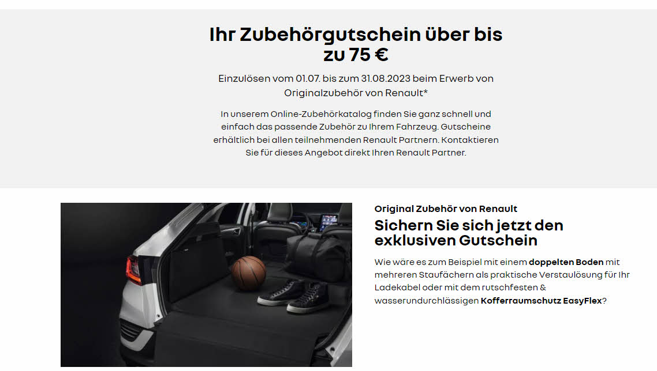
URL | Marke | Produkt | Maßnahme | Preis
URL | Renault | Zubehör | € 75,- Gutschein

Slide 78
Seat

Slide 79
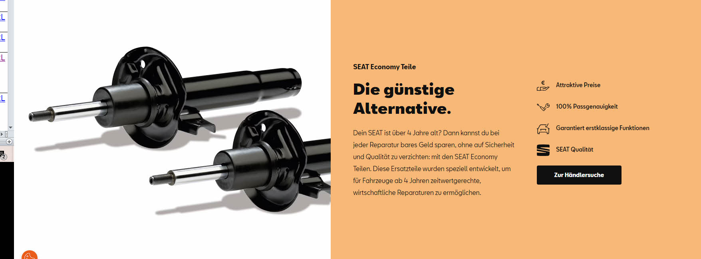
URL | Marke | Produkt | Maßnahme | Preis
URL | Seat | Teile | Economy-Teile für Fahrzeuge ab 4 Jahre

Slide 80
URL | Marke | Produkt | Maßnahme | Preis
URL | Seat | Teile | Austauschteile mit 40 % Ersparnis

Slide 81
URL | Marke | Produkt | Maßnahme | Preis
URL | Seat | Teile | 15 % Nachlass auf Originalteile

Slide 82
URL | Marke | Produkt | Maßnahme | Preis
URL | Seat | Service | Komplettpreisangebote für ältere Fahrzeuge ab 4 Jahre, Bremsbeläge vorne ersetzen, Ibiza | € 98,00

Slide 83
URL | Marke | Produkt | Maßnahme | Preis
URL | Seat | Service | Komplettpreisangebote für ältere Fahrzeuge ab 4 Jahre, Bremsklotzsatz vorne ersetzen, Mii | € 109,00

Slide 84
URL | Marke | Produkt | Maßnahme | Preis
URL | Seat | Service | Komplettpreisangebote für ältere Fahrzeuge ab 4 Jahre, Endschalldämpfer ersetzen, Ibiza | € 161,00

Slide 85
URL | Marke | Produkt | Maßnahme | Preis
URL | Seat | Service | Komplettpreisangebote für ältere Fahrzeuge ab 4 Jahre, Stoßdämpfersatz vorne ersetzen, Ibiza | € 290,00

Slide 86
URL | Marke | Produkt | Maßnahme | Preis
URL | Seat | Service | Komplettpreisangebote für ältere Fahrzeuge ab 4 Jahre, Komplettbremsensatz vorne ersetzen, Leon | € 308,00

Slide 87
URL | Marke | Produkt | Maßnahme | Preis
URL | Seat | Service | Komplettpreisangebote für ältere Fahrzeuge ab 4 Jahre, Starterbatterien ersetzen | € 120,00

Slide 88
Skoda

Slide 89
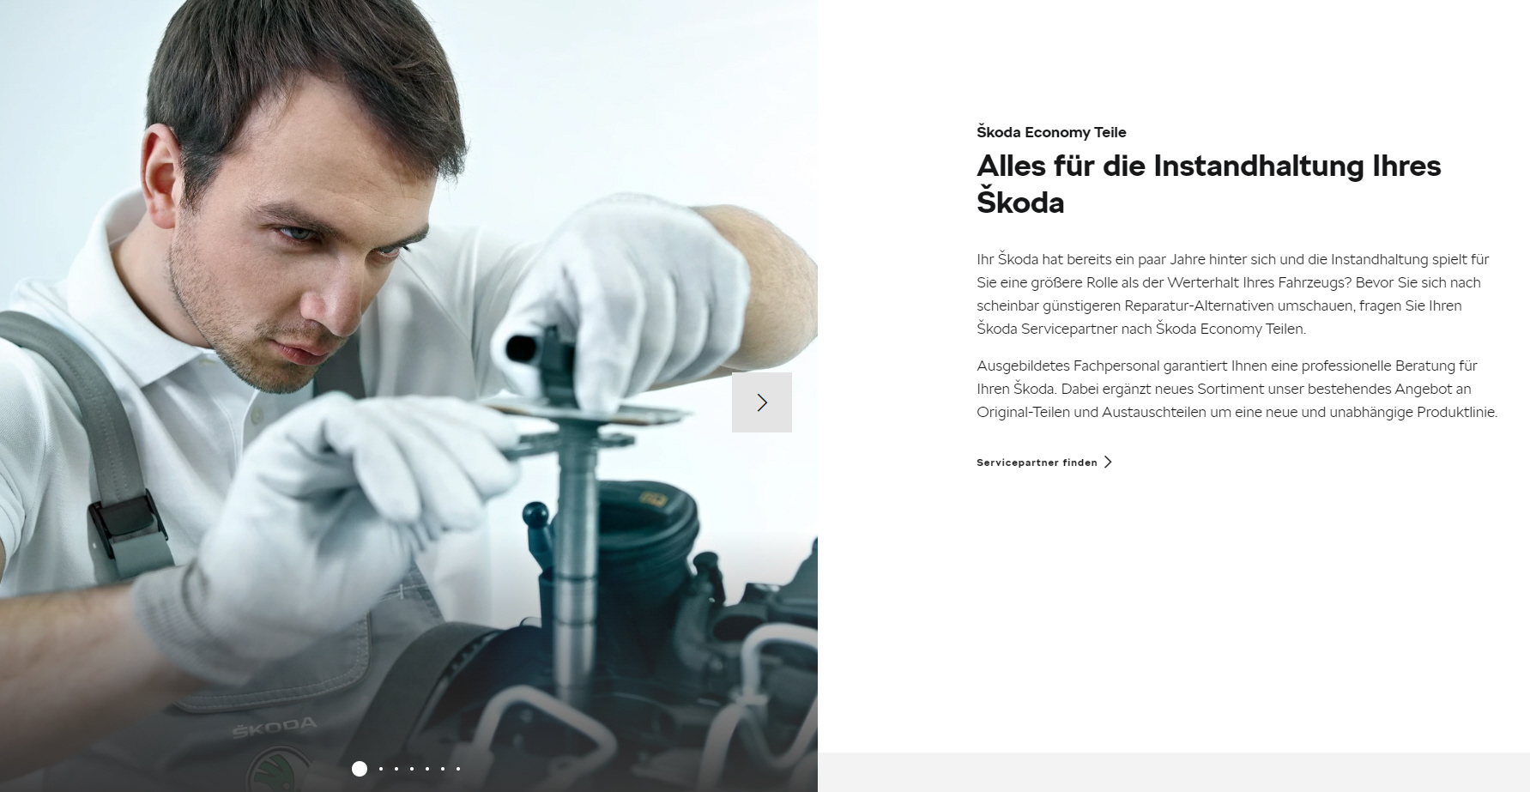
URL | Marke | Produkt | Maßnahme | Preis
URL | Skoda | Teile | Economyteile mit Ersparnis

Slide 90
URL | Marke | Produkt | Maßnahme | Preis
URL | Skoda | Teile | Austauschteile mit 68 % Ersparnis

Slide 91
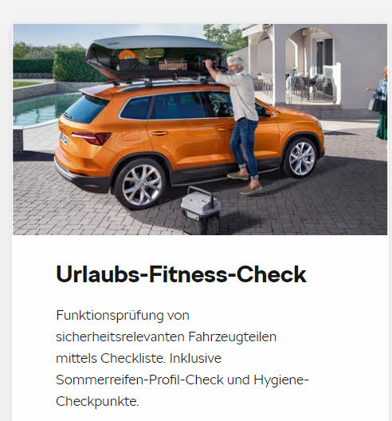
URL | Marke | Produkt | Maßnahme | Preis
URL | Skoda | Check | Urlaubs-Fitness-Check

Slide 92
URL | Marke | Produkt | Maßnahme | Preis
URL | Skoda | Check | Klimaanlagen-Check

Slide 93
URL | Marke | Produkt | Maßnahme | Preis
URL | Skoda | Zubehör | Autokühlbox | € 155,00

Slide 94
URL | Marke | Produkt | Maßnahme | Preis
URL | Skoda | Transport | Dachbox, Silber-Grau | € 625,00
 |  |  | Dachbox, Schwarz | € 679,00

Slide 95
URL | Marke | Produkt | Maßnahme | Preis
URL | Skoda | Infotainment | Smart Holder Entertainment-Paket | € 49,00

Slide 96
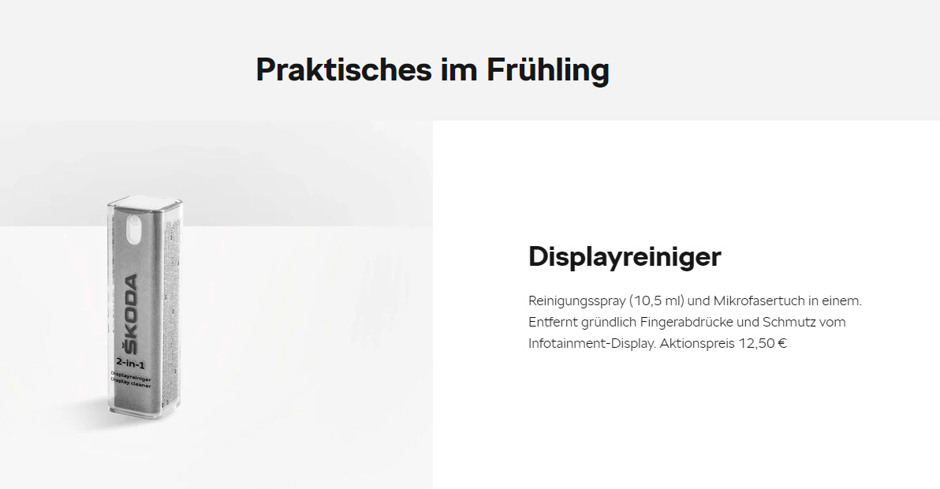
URL | Marke | Produkt | Maßnahme | Preis
URL | Skoda | Pflege | Displayreiniger | € 12,50

Slide 97
URL | Marke | Produkt | Maßnahme | Preis
URL | Skoda | Schutz | Sonnenschutz-Set, für Scala oder Kamiq | € 77,00
 |  |  |  | € 139,00

Slide 98
URL | Marke | Produkt | Maßnahme | Preis
URL | Skoda | Sicherheit | Sicherheitszubehör,Verbandstasche | € 13,90
 |  |  | Warndreieck | € 8,50
 |  |  | Warnweste | € 3,00

Slide 99
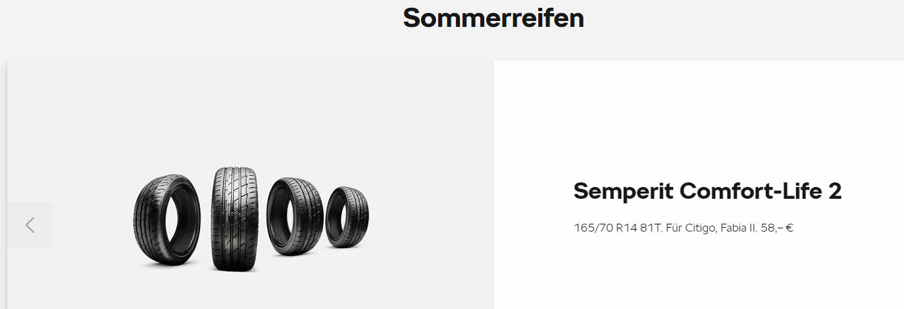
URL | Marke | Produkt | Maßnahme | Preis
URL | Skoda | Räder / Reifen | Semperit Comfort-Life 2, für Citigo, Fabia | € 58,00

Slide 100
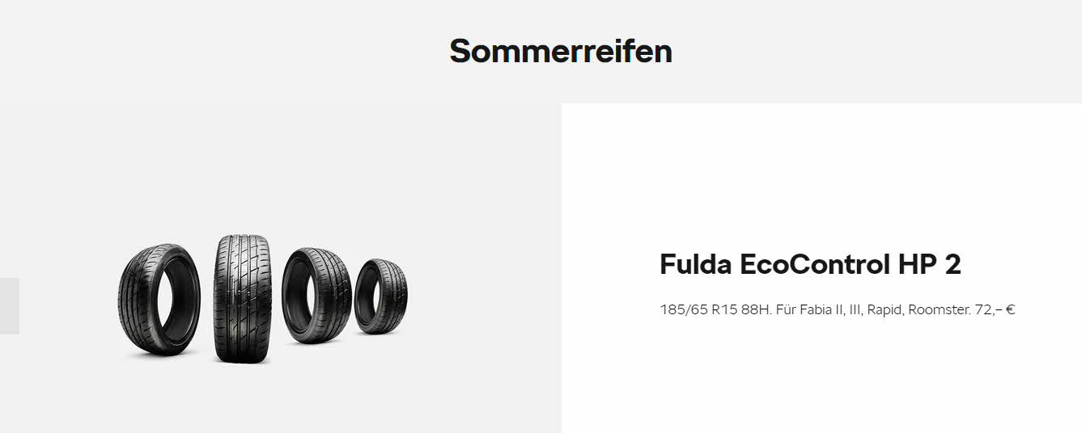
URL | Marke | Produkt | Maßnahme | Preis
URL | Skoda | Räder / Reifen | Fulda EcoControl HP 2, für Fabia, Rapid, Roomster | € 72,00

Slide 101
URL | Marke | Produkt | Maßnahme | Preis
URL | Skoda | Räder / Reifen | Dunlop Sport BluResponse, für Octavia, Yeti, Superb | € 85,00

Slide 102
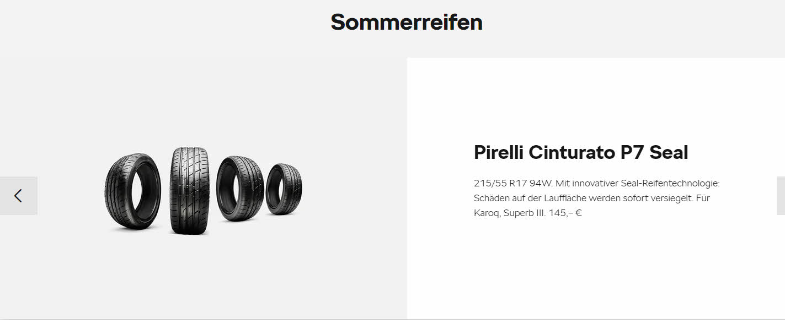
URL | Marke | Produkt | Maßnahme | Preis
URL | Skoda | Räder / Reifen | Pirelli Cinturato P7, für Karoq, Superb | € 145,00

Slide 103
URL | Marke | Produkt | Maßnahme | Preis
URL | Skoda | Räder / Reifen | Dunlop Sport BluResponse, für Karoq, Superb | € 145,00

Slide 104
URL | Marke | Produkt | Maßnahme | Preis
URL | Skoda | Räder / Reifen | Bridgestone Turanza T005, für Octavia | € 118,00

Slide 105
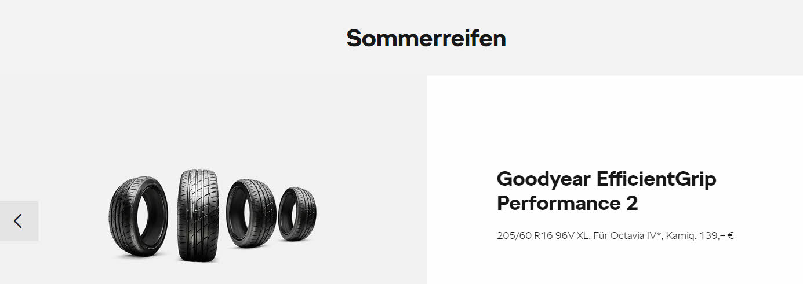
URL | Marke | Produkt | Maßnahme | Preis
URL | Skoda | Räder / Reifen | Goodyear Efficient Grip Performance 2, für Octavia, Kamiq | € 139,00

Slide 106
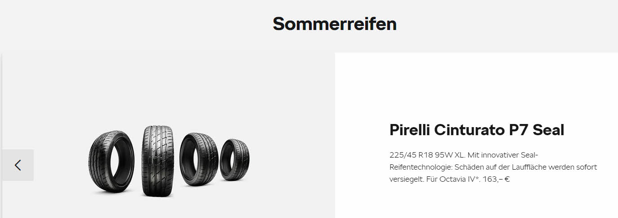
URL | Marke | Produkt | Maßnahme | Preis
URL | Skoda | Räder / Reifen | Pirelli Cinturato P7, für Octavia | € 163,00

Slide 107
URL | Marke | Produkt | Maßnahme | Preis
URL | Skoda | Räder / Reifen | Continental EcoContact 6, für Kodiaq | € 175,00

Slide 108
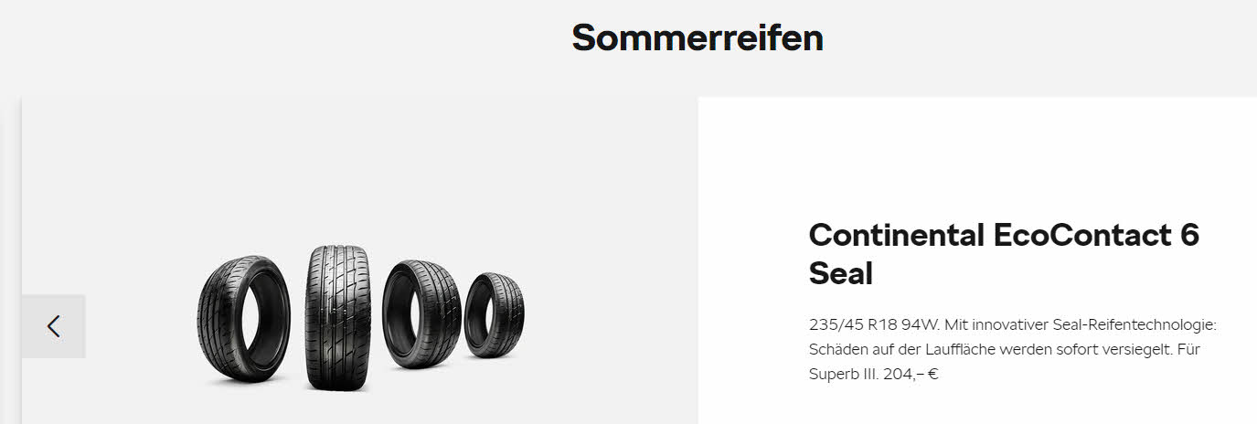
URL | Marke | Produkt | Maßnahme | Preis
URL | Skoda | Räder / Reifen | Continental EcoContact 6, für Superb | € 204,00

Slide 109
URL | Marke | Produkt | Maßnahme | Preis
URL | Skoda | Räder / Reifen | Kostenlose Reifengarantie | € 0,00

Slide 110
Suzuki

Slide 111
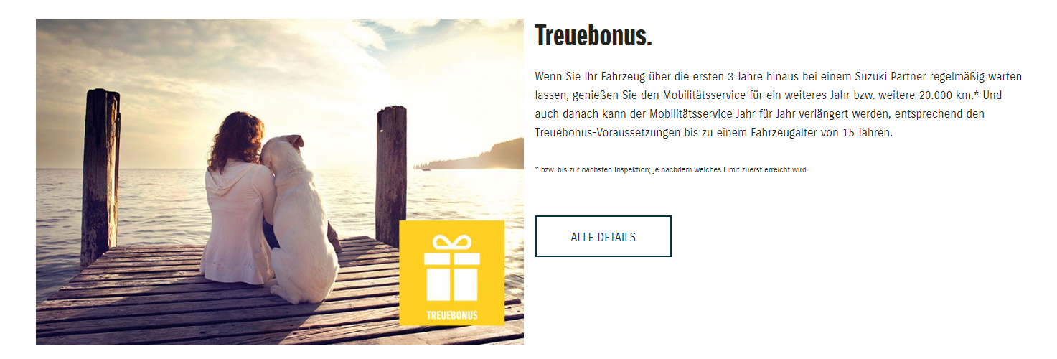
URL | Marke | Produkt | Maßnahme | Preis
URL | Suzuki | Service | Treuebonus, Verlängerung des Mobilservices bei regelmäßiger Wartung

Slide 112
Toyota

Slide 113
URL | Marke | Produkt | Maßnahme | Preis
URL | Toyota | Teile | Original Uniblade Wischerblätter, für Yaris | € 44,70
 |  |  | Leuchtmittel OptiWhite H7 | € 76,60

Slide 114
URL | Marke | Produkt | Maßnahme | Preis
URL | Toyota | Pflege | Scheibenklar, 1 Liter | € 7,99
 |  | Zubehör | Aufkleber GR-Design | € 430,00

Slide 115
URL | Marke | Produkt | Maßnahme | Preis
URL | Toyota | Check | Urlaubs-Check

Slide 116
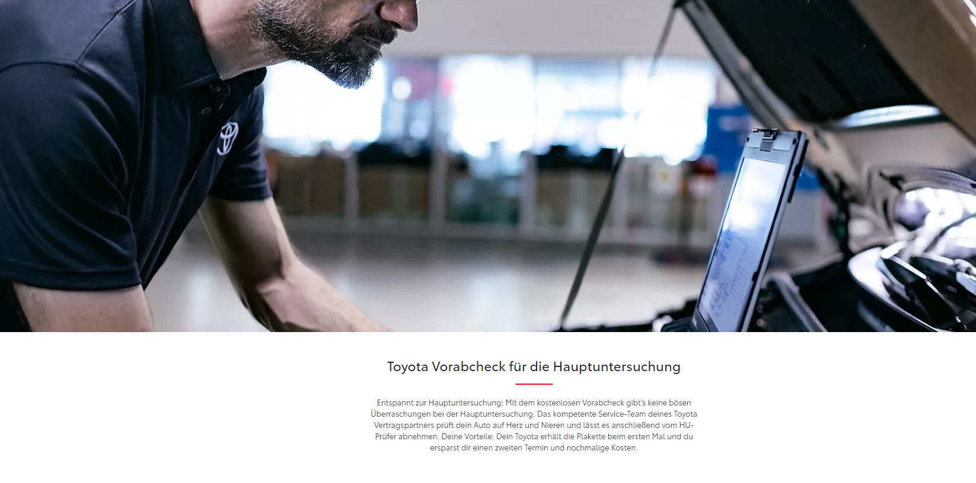
URL | Marke | Produkt | Maßnahme | Preis
URL | Toyota | HU / AU | Kostenloser Vorab-Check | € 0,00

Slide 117
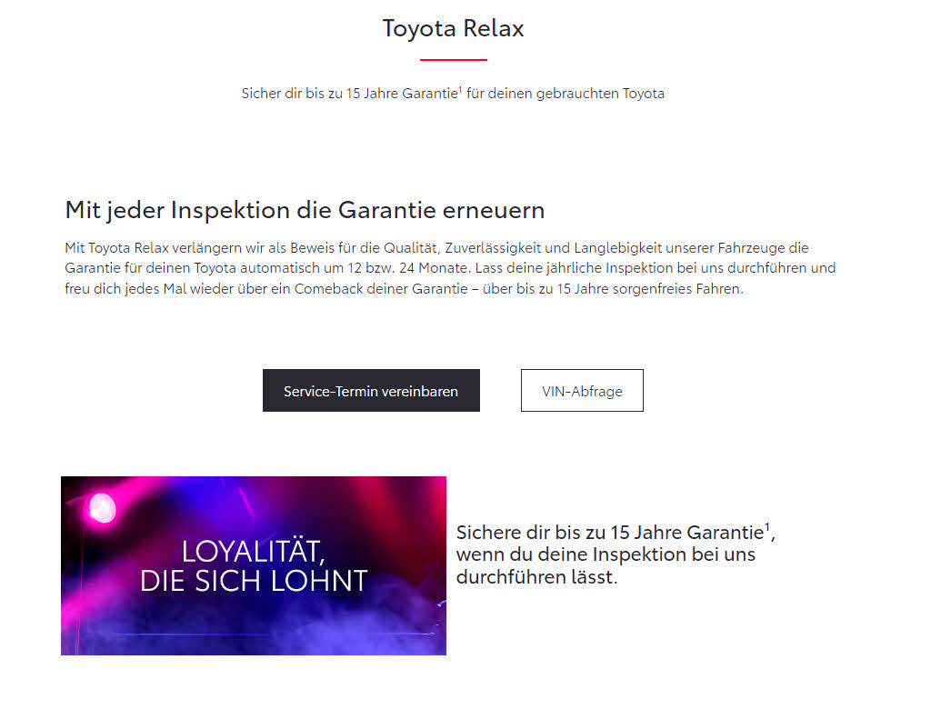
URL | Marke | Produkt | Maßnahme | Preis
URL | Toyota | Service | Jahresinspektion mit Garantieverlängerung

Slide 118
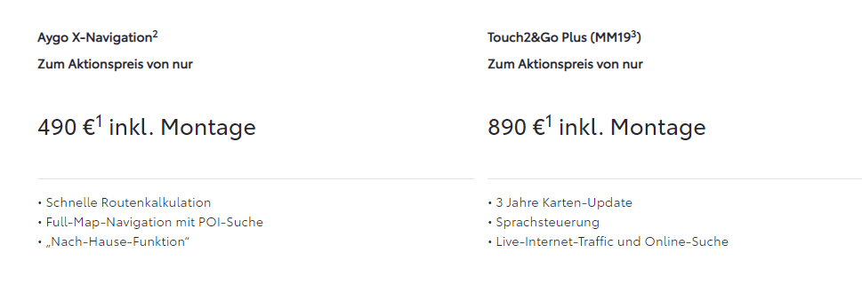
URL | Marke | Produkt | Maßnahme | Preis
URL | Toyota | Navigation | Aygo X-Navigation | € 490,00
 |  |  | Touch2&Go Plus | € 890,00

Slide 119
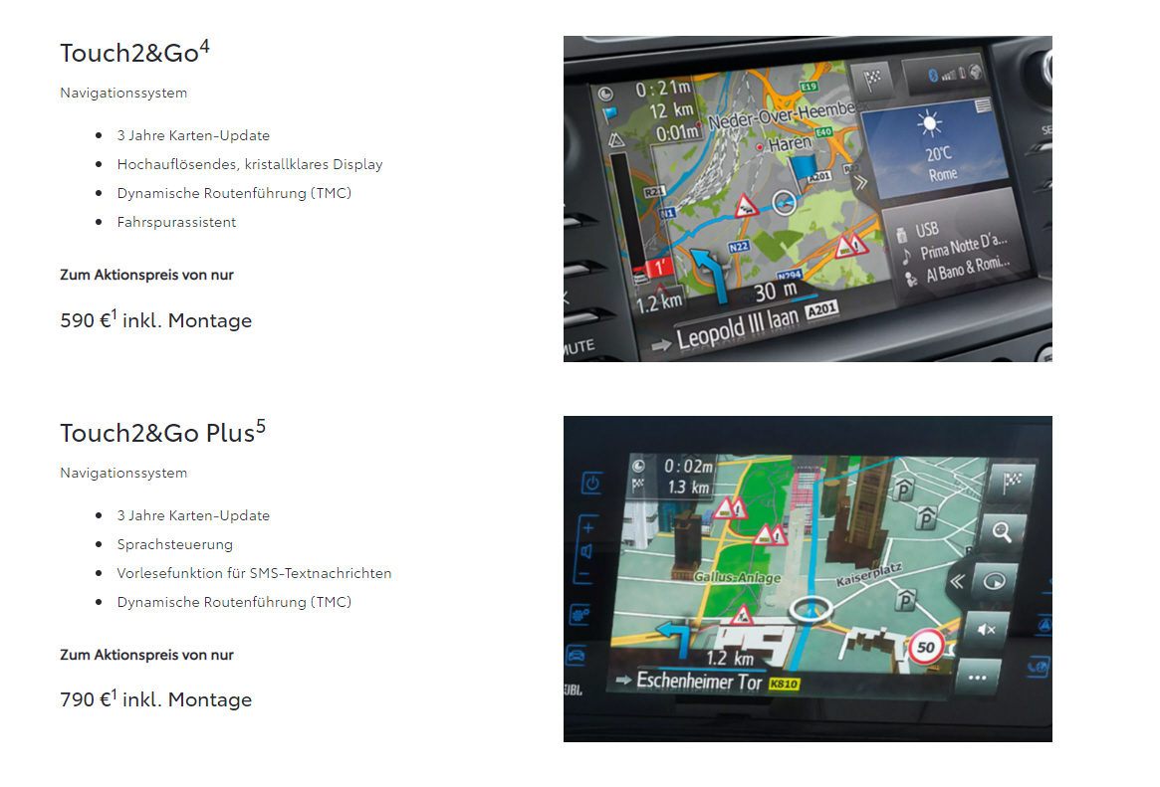
URL | Marke | Produkt | Maßnahme | Preis
URL | Toyota | Navigation | Touch2&Go | € 590,00
 |  |  | Touch2&Go Plus | € 790,00

Slide 120
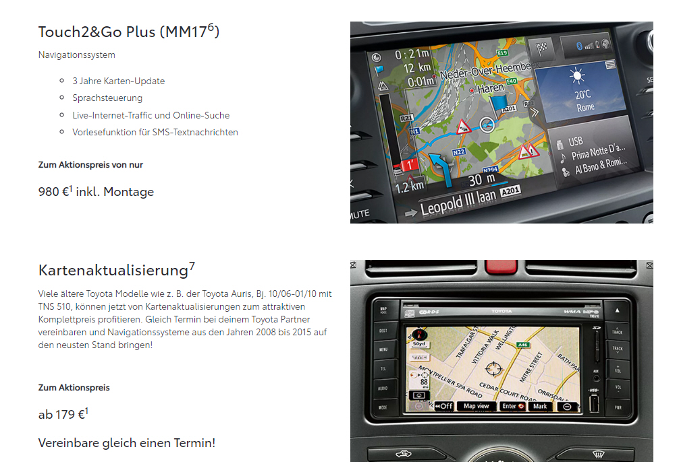
URL | Marke | Produkt | Maßnahme | Preis
URL | Toyota | Navigation | Touch2&Go Plus | € 980,00
 |  |  | Kartenaktualisierung | € 179,00

Slide 121
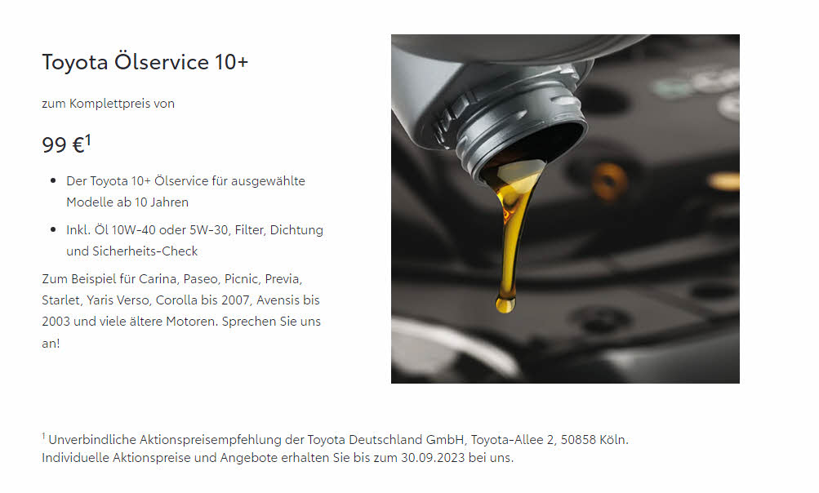
URL | Marke | Produkt | Maßnahme | Preis
URL | Toyota | Service | Ölservice 10+ | € 99,00

Slide 122
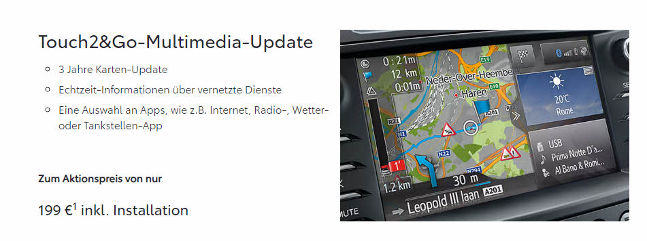
URL | Marke | Produkt | Maßnahme | Preis
URL | Toyota | Navigation | Touch2&Go -Multimedia-Update | € 199,00

Slide 123
VW

Slide 124
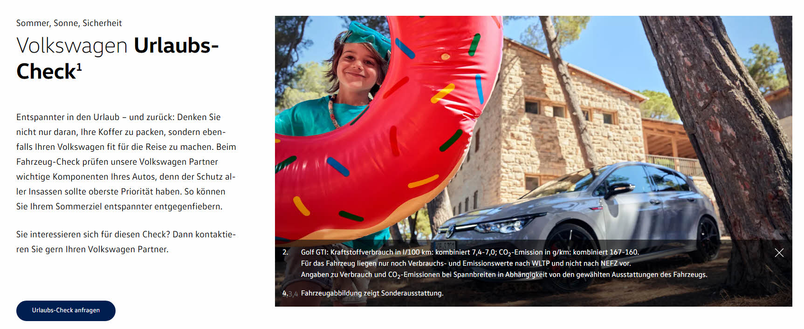
URL | Marke | Produkt | Maßnahme | Preis
URL | VW | Check | Urlaubs-Check

Slide 125
URL | Marke | Produkt | Maßnahme | Preis
URL | VW | Check | Batterie-Ceck

Slide 126
URL | Marke | Produkt | Maßnahme | Preis
URL | VW | Teile | Economy-Teile für Fahrzeuge älter als 4 Jahre, mit Preisvorteilen

Slide 127
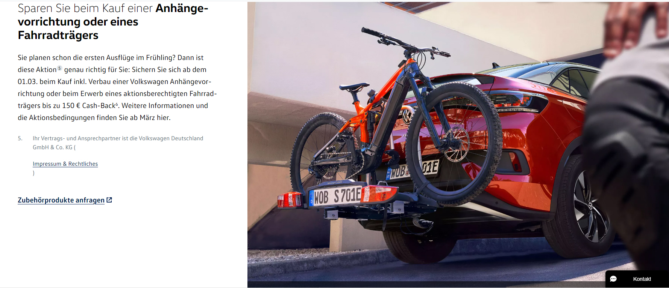
URL | Marke | Produkt | Maßnahme | Preis
URL | VW | Zubehör | € 150,- Cashback bei Kauf inkl. Verbau einer Anhängerzugvorrichtung oder Fahrradträgers

